Slide 1
Игра как средство интерактивного обучения
Игровая деятельность
побуждает детей к общению друг с другом;
- способствует закреплению навыков пользования инициативной речью;
- способствует совершенствованию разговорной речи;
- способствует обогащению словаря;
- оказывает влияние на формирование грамматического строя языка.
Подготовила воспитатель
Мини центра
Артемьева О.А.

Slide 2
высказывания великих учителей из далекого прошлого:
Вам никогда не удастся создать мудрецов, если будете убивать в детях шалунов. Ж.- Ж. Руссо
Пусть дитя шалит и проказит, лишь бы оно не было вредно и не носило в себе отпечатка нравственного цинизма, …лишь бы дитя не было глупо и тупо, мертвенность и безжизненность хуже всего. В. Белинский

Slide 3
Дошкольный возраст – самое начало жизни ребенка, когда он только-только начинает осознавать себя личностью с собственными желаниями и возможностями и открывает для себя окружающий мир.
В период младенчества окружающий мир ребенка сводится к его семье, далее с наступлением младшего и среднего дошкольного возраста этот круг постепенно расширяется до границ дома, улицы, города. Примерно с 3 лет у ребенка появляется собственный круг интересов, он начинает познавать мир человеческих отношений и стремится влиться в этот мир. Дети 4 –го года жизни овладевают умениями принимать игровую роль, обозначать ее для партнера, развертывать элементарное парное ролевое взаимодействие, ролевой диалог с партнером – сверстником.

Slide 4
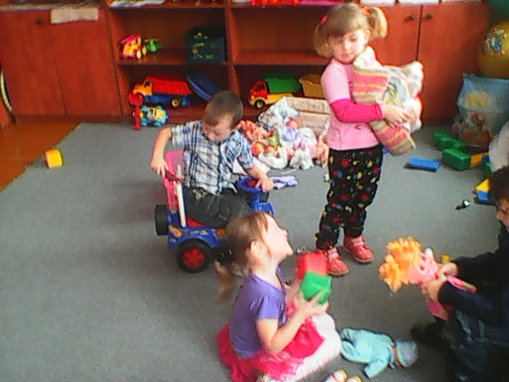
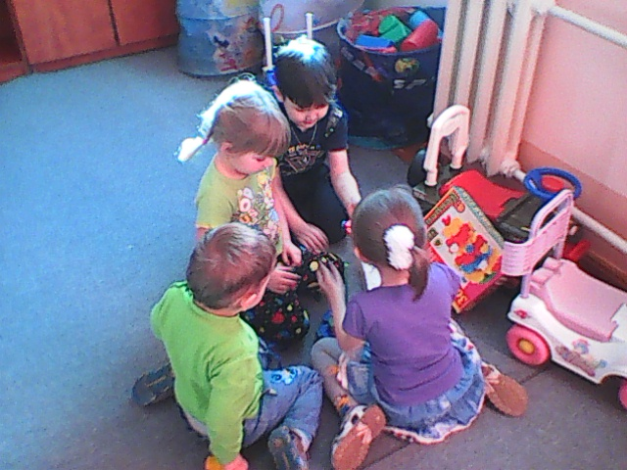
«Игра – это творческая переработка пережитых впечатлений, комбинирование их и построение из них новой действительности, отвечающей запросам и влечениям самого ребенка» (Л. С. Выготский).

Slide 5
Чем старше ребенок, тем полнее его наблюдения окружающего мира, тем богаче его игра. Известный психолог Л. С. Рубинштейн говорил, что в процессе игры ребенок не просто перевоплощается в чужую личность, но, входя в роль, расширяет, обогащает, углубляет собственную.
Наряду с наблюдениями для расширения представлений детей о доступных явлениях и предметах природы широко используют разнообразные игры: дидактические, подвижные и творческие. В них дети накапливают чувственный опыт, творчески осваивают приобретенные знания.

Slide 6
Дидактические игры.
В дидактических играх дети уточняют, закрепляют, расширяют имеющиеся представления о предметах и явлениях природы, растениях и животных. Многие игры подводят детей к обобщению и классификации. Дидактические игры способствуют развитию памяти, внимания, наблюдательности, учат применять имеющиеся знания в новых условиях, активизируют разнообразные умственные процессы, обогащают словарь, способствуют воспитанию у детей умения играть вместе.

Slide 7




Виды дидактических игр
                Игры-путешествия
                Игры-поручения
                Игры – предложения
                Игры – загадки
                Игры - беседы

Slide 8
Предметные игры
При ознакомлении детей с природой используют дидактические игры с предметами, настольно-печатные и словесные. Предметные игры — игры с листьями, семенами, цветами, фруктами, овощами: «Чудесный мешочек», «Вершки и корешки», «Чьи детки на этой ветке» и т. д. В этих играх уточняются, конкретизируются и обогащаются представления о свойствах и качествах предметов, формируются умения обследовать их, дети овладевают сенсорными эталонами. Предметные игры особенно широко используются в младшей и средней группах. Они дают возможность детям оперировать предметами природы, сравнивать их, отмечать изменения отдельных внешних признаков. Такие игры можно проводить как со всей группой, так и индивидуально, усложняя содержание с учетом возраста. Усложнение включает расширение знаний и развитие мыслительных операций и действий.

Slide 9
Настолько-печатные игры
— «Зоологическое лото», «Ботаническое лото», «Четыре времени года», «Малыши», «Ягоды и фрукты», «Растения», «Подбери листья», парные картинки и др. Они дают возможность систематизировать знания детей о растениях, животных, явлениях неживой природы, формировать умение по слову восстанавливать образ предмета. Игры сопровождают словом (слово или предваряет восприятие картинки, или сочетается с ним). Подобные игры используют повседневно в работе с небольшим количеством детей.

Slide 10
Словесные игры
(«Кто летает, бегает, прыгает», «В воде, в воздухе, на земле», «Нужно —не нужно» и др.) не требуют никакого оборудования. Проводятся они с целью закрепления знаний о функциях и действиях тех или иных предметов, обобщения и систематизации знаний. Эти игры развивают внимание, сообразительность, быстроту реакции, связную речь. Разучивание природоведческой словесной игры осуществляется по правилам, общим для всех дидактических игр. В младших группах на первом этапе воспитатель проигрывает игру вместе с детьми. По ходу игры он сообщает одно правило и тут же его реализует. При повторной игре сообщает дополнительные правила. На втором этапе воспитатель выключается из активного участия в игре, руководит со стороны, направляет игру. На третьем этапе дети играют самостоятельно.
Начиная со средней группы путь обучения игре иной. Вначале воспитатель рассказывает содержание игры, предварительно вычленяет одно-два важных правила, по ходу игры еще раз подчеркивает эти правила, показывает игровые действия, дает дополнительные правила. На следующем этапе дети играют самостоятельно, воспитатель наблюдает за игрой, исправляет ошибки, разрешает конфликты. Когда интерес к игре спадает, воспитатель предлагает новый ее вариант.

Slide 11
Игровые упражнения и игры-занятия
Наряду с перечисленными играми в работе с детьми используют большое количество игровых упражнений («Найди по листу дерево», «Узнай на вкус», «Найди к цветочку такой же», «Принеси желтый листик» и др.). Игровые упражнения помогают различать предметы по качествам и свойствам, развивают наблюдательность. Проводят их со всей группой детей либо с частью ее. Особое значение игровые упражнения имеют в младшей и средней группах.

Slide 12
Игры-занятия
(«Чудесный мешочек», «Цветочный магазин» и др.) имеют определенное программное содержание. Игровая форма придает играм-занятиям занимательность, обучение идет через игровые правила, игровые действия. Используются игры-занятия в младших и средних группах, в старших группах даются как часть занятия.

Slide 13
Подвижные игры.
Подвижные игры природоведческого характера связаны с подражанием повадкам животных, их образу жизни, в некоторых отражаются явления неживой природы. Это такие игры, как «Наседка и цыплята», «Мыши и кот», «Солнышко и дождик», «Волки и овцы» и т. д. Дети, подражая действиям, имитируя звуки, в этих играх глубже усваивают знания, а эмоционально положительный настрой способствует углублению у них интереса к природе.

Slide 14
Творческие игры.
В игре дети отражают впечатления, полученные в процессе занятий, экскурсий, повседневной жизни, усваивают знания о труде, взрослых в природе (работа на птицеферме, в свинарнике, теплице и т. д.), при этом у них формируется положительное отношение к труду, они осознают значение труда взрослых в природе.
Самостоятельный характер творческих игр не дает возможности воспитателю использовать их как метод обучения детей новым знаниям, навыкам и умениям. Однако он должен внимательно приглядываться к творческим играм, чтобы учесть, какие знания достаточно усвоены детьми, достаточно полны, какие еще следует уточнить, расширить.

Slide 15
. Обогащая творческие сюжетно-ролевые игры природоведческого содержания, воспитатель расширяет и углубляет знания детей о труде взрослых на экскурсиях, прогулках, показывая диафильмы, читая книги. Особое влияние на развитие игры оказывают рассказы тружеников села — доярки, садовника, комбайнера. Живое общение со взрослыми вызывает интерес у детей к их труду и обогащает содержание игр.
Для развертывания творческих игр природоведческого содержания необходимо иметь наборы игрушек — сельскохозяйственные машины, животных и др.

Slide 16
Одним из видов творческих игр являются строительные игры с природным материалом: песком, снегом, глиной, мелкими камешками, шишками и т. д. В них дети, созидая, познают свойства и качества материалов, Этими играми надо руководить. В каждой возрастной группе создаются условия для игр с природным материалом во все времена года. Это песочные дворики и песочные столы, наборы формочек для игр с песком и снегом, резиновые фигурки людей и животных, фанерные силуэты домов, деревьев, шишки, веточки, желуди, металлические каркасы, служащие основой для лепки фигурок, печатки для создания «картин» на снегу, оборудование для изготовления цветного льда и т. д.
Воспитатель помогает детям в подборе и использовании природного материала в играх, показывает способы его использования.

Slide 17
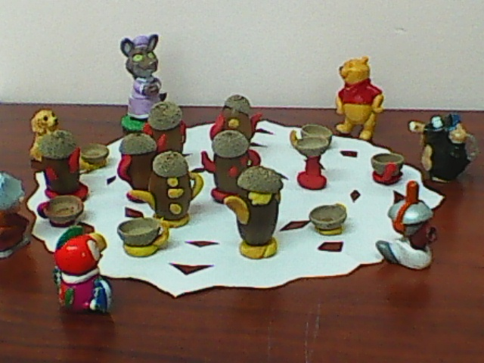

Slide 18
Сюжетно - ролевые игры
имеют большое значение в психическом развитии ребенка, они развивают произвольное внимание, память. Правила, обязательные при проведении игры, воспитывают у детей умение контролировать свое поведение, ограничивать свою импульсивность, способствуют тем самым формированию характера. Во время совместной игры со сверстниками дети учатся общению, умению учитывать желания и действия других, отстаивать свое мнение, умению настоять на своем, а также совместно строить и реализовывать планы. Исполняя различные роли, ребенок начинает охватывать все стороны различных видов деятельности, что, в свою очередь, помогает развивать мыслительную способность человека, воспринимать чужую точку зрения.

Slide 19
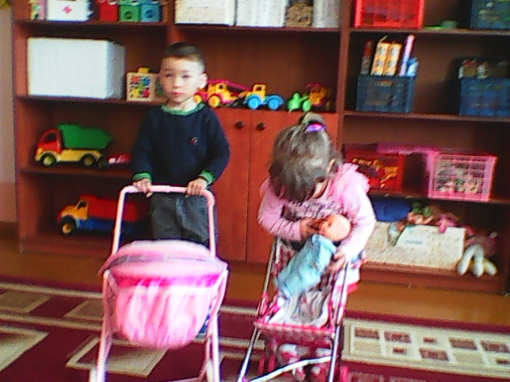
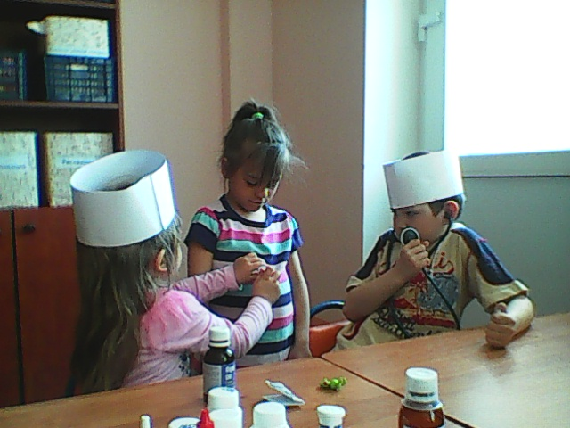
Играя в сюжетно - ролевую игру, вживаясь в какой-то образ, ребенок воспроизводит свои впечатления, переосмысливает и раскрывает их. Понимая, что игровая ситуация воображаема, дети тем не менее испытывают вполне реальные чувства и переживания и тем самым обогащают свой внутренний мир.

Slide 20
Для сюжетно – ролевой игры детей среднего дошкольного возраста характерно возникновение новых тем, связанных со знаниями, полученными во время чтения художественной литературы, рассказов взрослых, просмотров телепередач и т.д. Характерная особенность в выполнении ролей, игровых действий – воссоздание взаимоотношений людей в процессе трудовой деятельности. Дети этого возраста начинают понимать, что в коллективном труде необходимо оказывать друг другу помощь, быть внимательными, добрыми. Однако, в играх можно наблюдать и проявление негативных сторон нашей жизни. Содержание игры отражает отношение ребенка к окружающей его действительности. Можно наблюдать, как, играя в дочки-матери, одна «мама» будет постоянно кричать на своих детей, поучать их, другая будет примерять наряды, третья – заниматься детьми, читать им сказки и т. д. Такими играми ребенок показывает, что из взрослых отношений он считает главным, и какой стереотип поведения выбирается им за образец поведения и подражания.

Slide 21
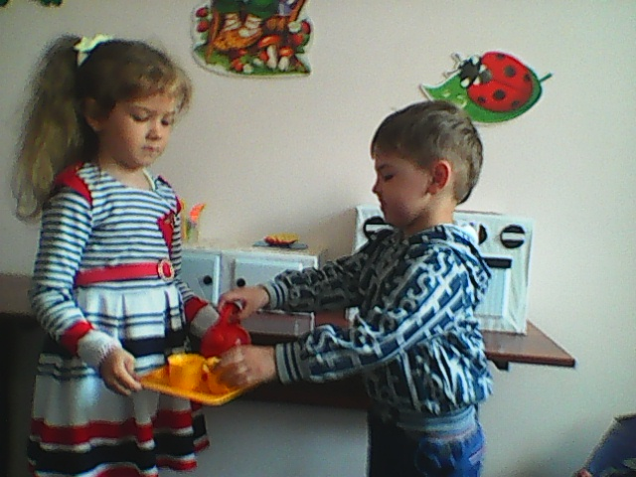

Slide 22
. Наблюдая за детской игрой, можно сделать определенные выводы об особенностях развития и психического состояния ребенка, о его чувствах, настроении и темпераменте. В процессе игры дети показывают свое отношение к окружающему миру – ведь в игре ребенок наделен силой, которой лишен в реальном мире. Наблюдая за игрой ребенка, можно увидеть его страхи, боль, обиды, которые он по каким-либо причинам не может или не хочет показать взрослым. Зачастую не зная, как относиться к какой-либо ситуации, ребенок проигрывает эту ситуацию снова и снова, пытаясь принять ее на себя. С помощью игры можно воздействовать на мироощущение малыша, бороться со страхами, преодолевать неуверенность. Это следует учесть воспитателю, чтобы вовремя направить ход игры в нужное русло. Дети этого возраста любят совместные игры. Однако малый жизненный опыт, отсутствие устойчивости в проявлении нравственных чувств, недостаточно развитое умение поступиться своими желаниями, интересам в пользу другого иногда приводит к распаду игры, к разрушению налаженных дружеских контактов. Руководя игрой, педагог не только помогает детям из многих предложений выбрать самое интересное, но и учит их уважать замысел друг друга, быть внимательными к своим товарищам.

Slide 23
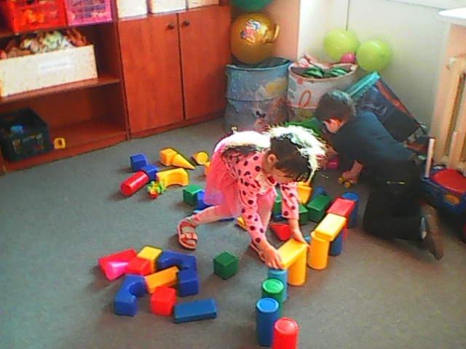

Slide 24
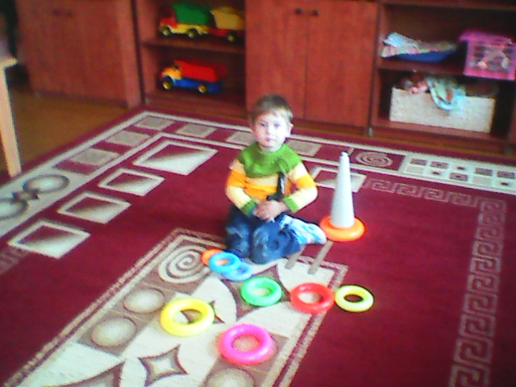
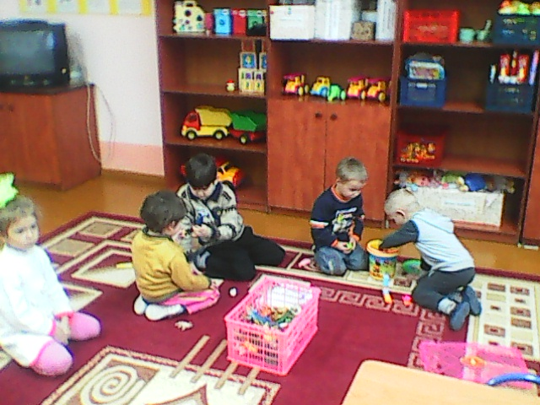
Игра — это огромное светлое окно, через которое в духовный мир ребенка вливается живительный поток представлений, понятий об окружающем мире. Игра — это искра, зажигающая огонек пытливости и любознательности.
Сухомлинский В. А

Slide 25
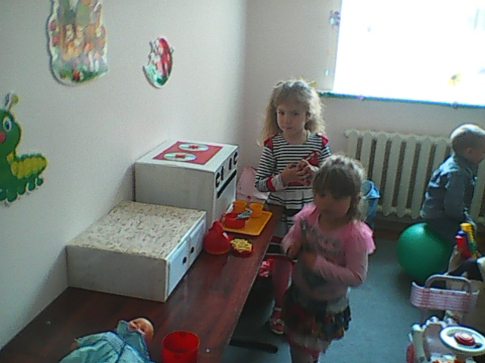
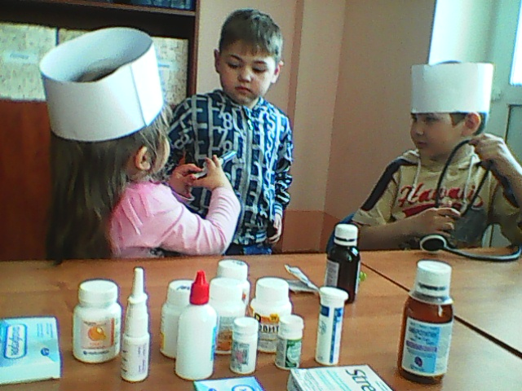

Slide 26
Спасибо за внимание !

